Slide 1
Конкурс городов России

Slide 2
Итоги первого конкурса «Культурная столица года»
НИЖНИЙ НОВГОРОД
Культурная столица 2024 года
ГРОЗНЫЙ
Культурная столица 2025 года

Slide 3
Финалисты конкурса «Культурная столица 2026 года»
Агломерация городов Зарайск и Коломна
Владивосток
Владимир
Вологда
Екатеринбург
Иркутск
Омск
Томск

Slide 4
Голосуем на сайте Госуслуги
gosuslugi.ru

Slide 5
Голосуем на сайте Госуслуги
gosuslugi.ru

Slide 6
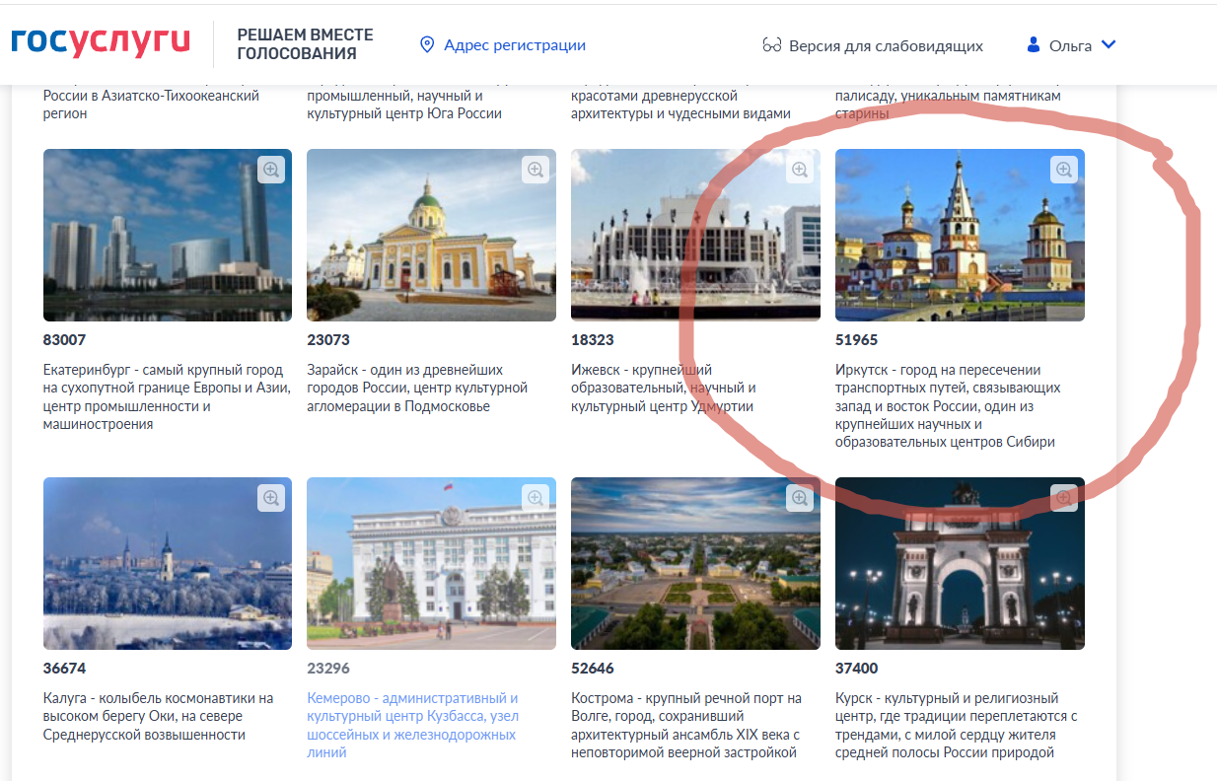
Голосуем на сайте Госуслуги
gosuslugi.ru

